Slide 1
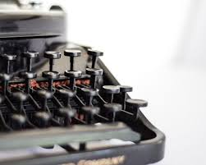


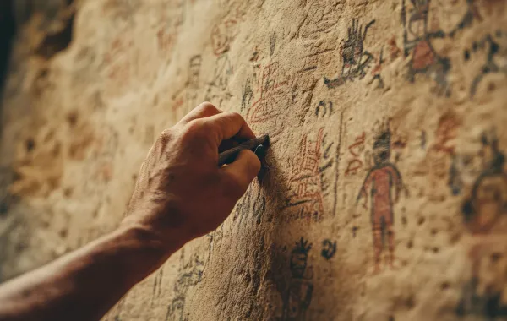

الإشكالية :
أدوات الكتابة عبر العصور

Slide 2

قارن بين الأداتين ؟
1
2
ماهي أشهر برامج كتابة النصوص ؟ و ماذا تسمى ؟
معالج النصوص

Slide 3
معالج النصوص
برنامج يسمح بكتابة نص و تخزينه و فتحه عند الحاجة لقراءته أو تغيير محتواه، كما يسمح بتنسيق النص و طباعته

Slide 4
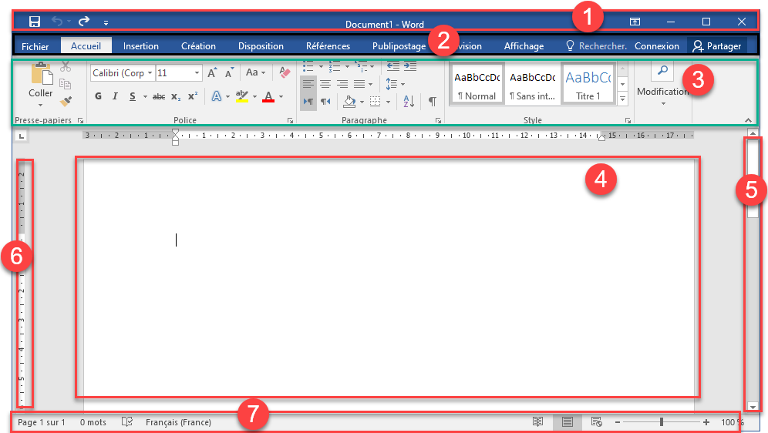
الواجهة
1 : شريط العنوان
3 : شريط الأدوات
2 : شريط القوائم (أزرار التبويب)
4: ورقة الكتابة
6: المسطرة الأفقية/العمودية
5 : شريط التمرير الأفقي/العمودي
7 : شريط المعلومات

Slide 5
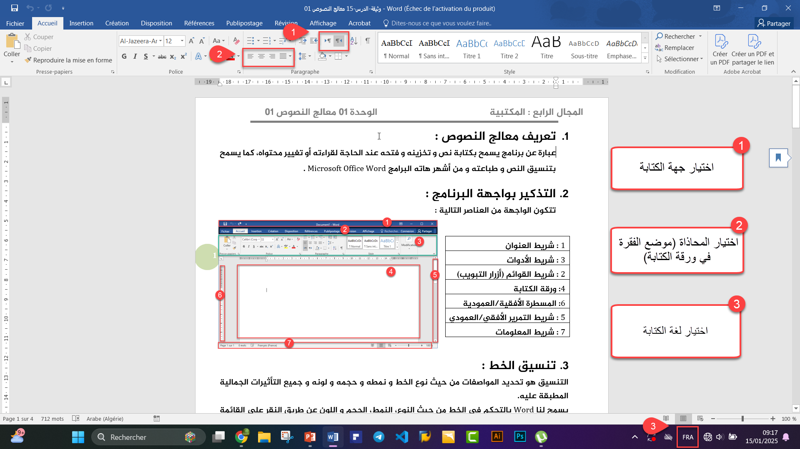
كيف تتم الكتابة في معالج النصوص ؟

Slide 6
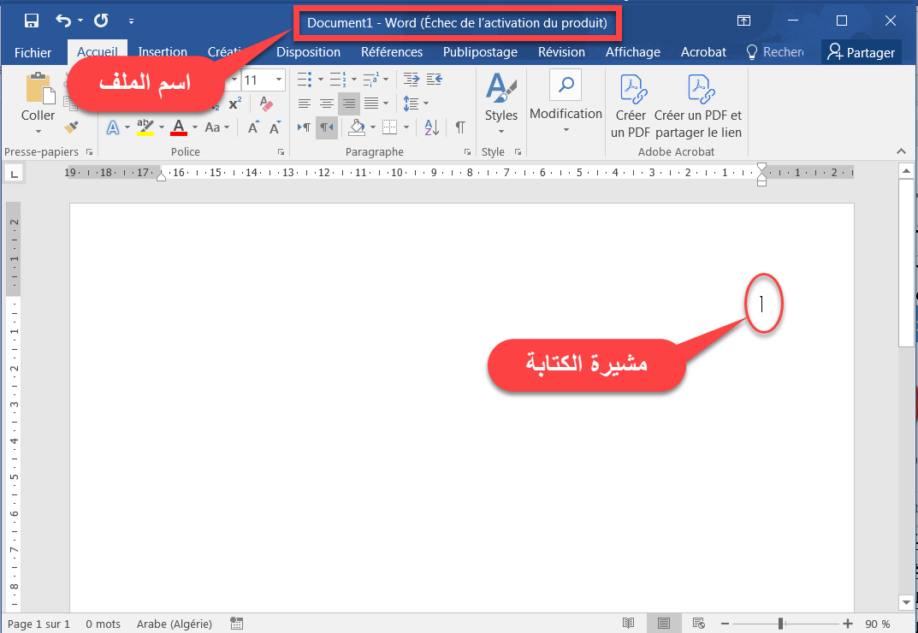

عند تشغيل WORD تظهر ورقة للكتابة كما تظهر المشيرة في موضع بدء الكتابة، بعد كتابة النص1 ”الذكاء الاصطناعي“ ما هي العملية التي يجب القيام بها؟ لماذا
يجب إعطاؤه اسما يميزه عن بقية الملفات لحفظه.
لماذا يجب حفظ الملف
لاسترجاعه و تعديله إذا تطلب الأمر ذلك.

Slide 7
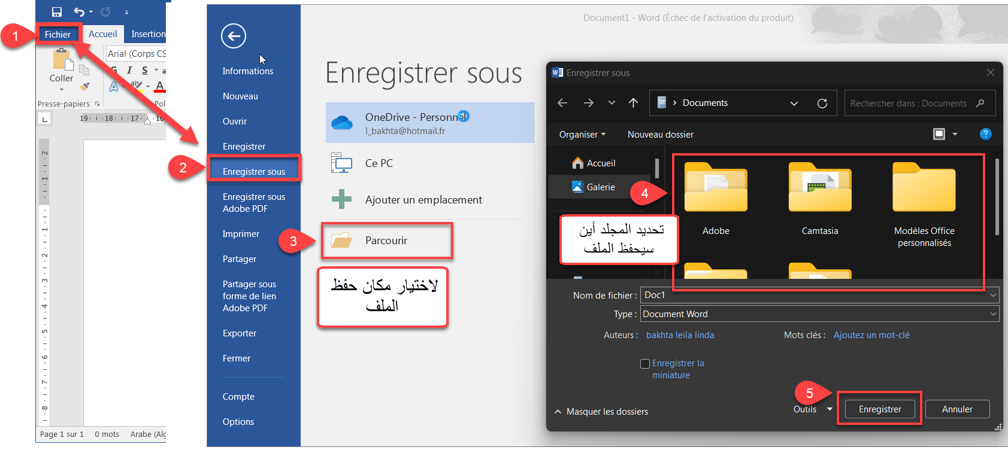
عمليات على الملف
حفظ ملف

Slide 8
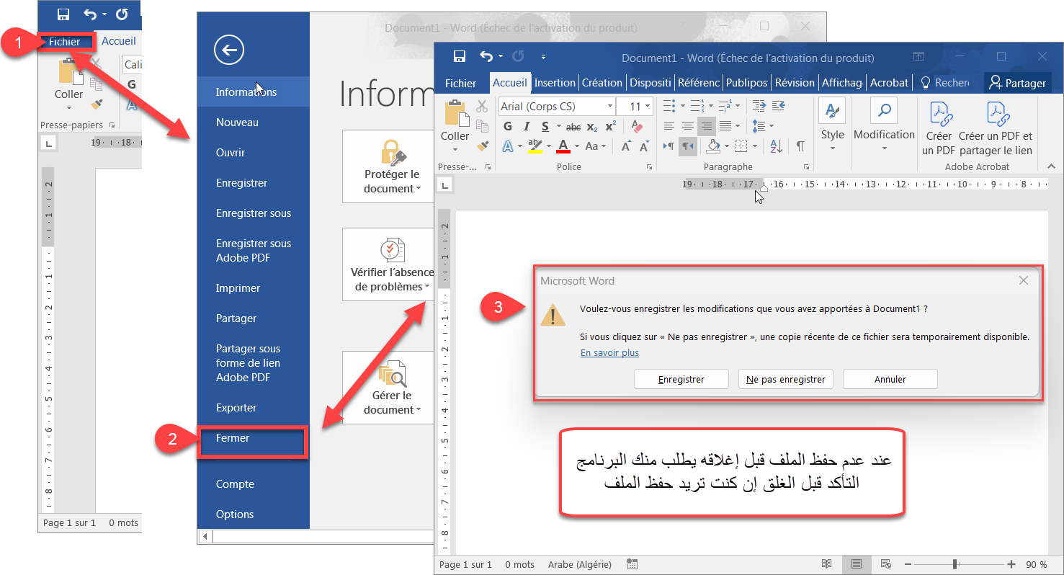
عمليات على الملف
إغلاق ملف

Slide 9
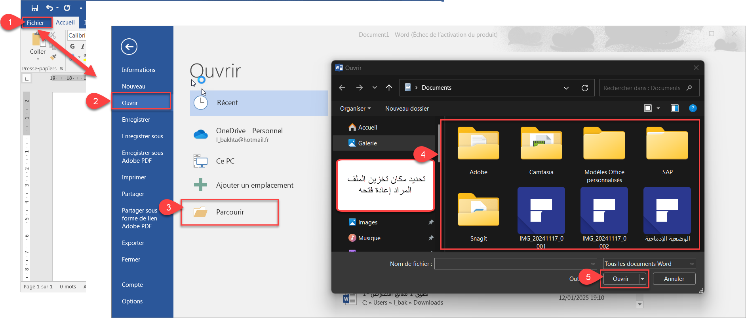
عمليات على الملف
فتح ملف

Slide 10
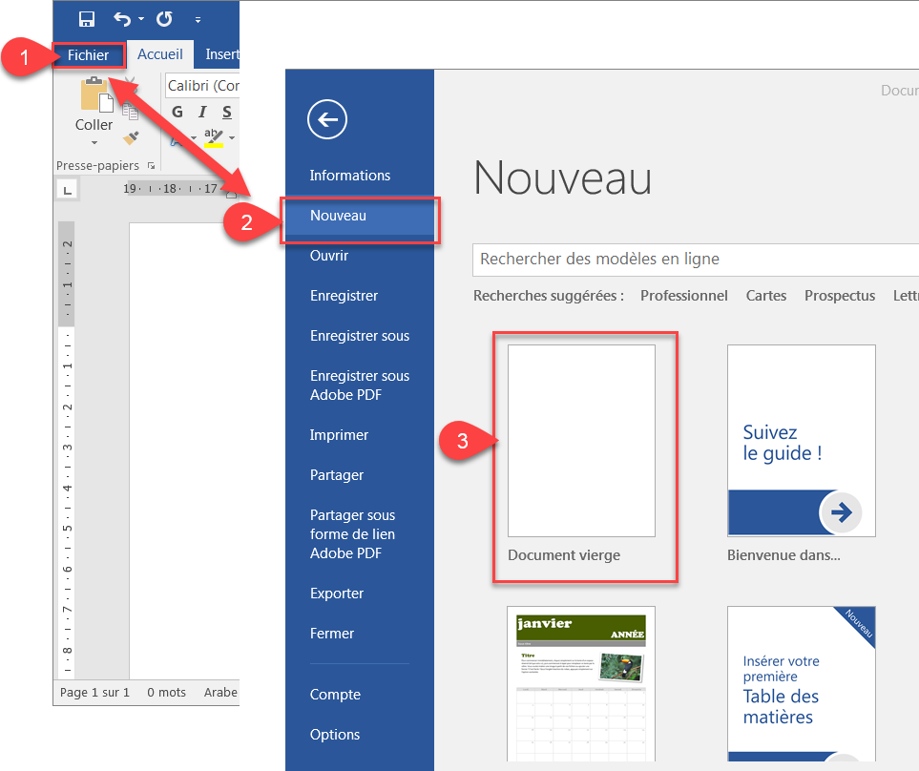
عمليات على الملف
إنشاء ملف

Slide 11
العلم نور و الجهل ظلام
العلم نور و الجهل ظلام
العلم نور و الجهل ظلام
العلم نور و الجهل ظلام
العلم نور و الجهل ظلام
تمت كتابة الحكمة ”العلم نور و الجهل ظلام“ عدة مرات، ماذا تلاحظ
كتبت الحكمة بتنسيقات مختلفة و مظهرها يختلف من سطر لآخر.
متى يمكن تنفيذ عملية تنسيق الخط، قبل كتابة النص أو بعده؟
يمكن تنفيذ عملية التنسيق إما قبل الكتابة أو بعدها.

Slide 12
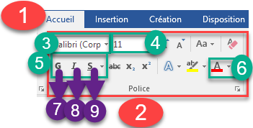
تنسيق الخط
التنسيق هو تحديد المواصفات من حيث نوع الخط و نمطه و حجمه و لونه و جميع التأثيرات الجمالية المطبقة عليه.
3 : نوع الخط | 4 : حجم الخط
5 : نمط الخط | 6 : لون الخط
7 : خط غليظ | 8 : خط مائل | 9 : خط مسطر

Slide 13
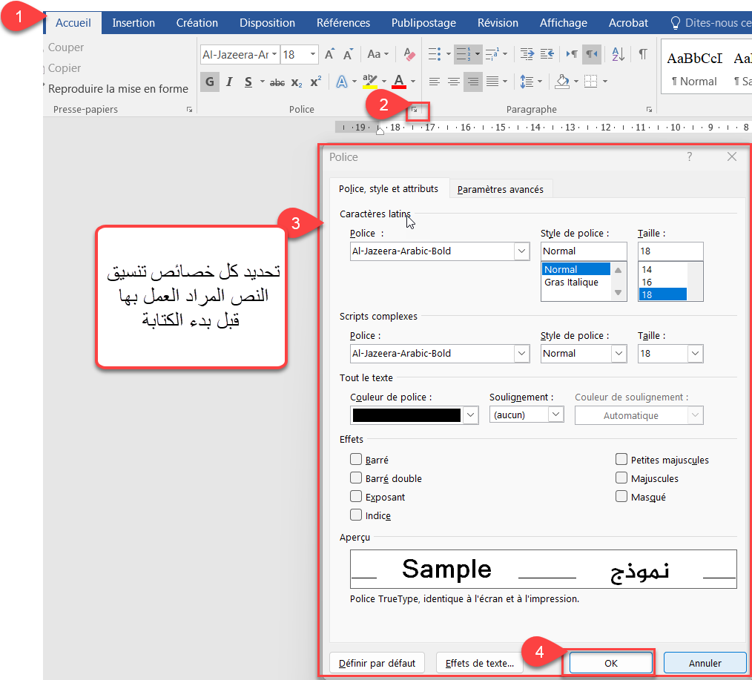
تنسيق الخط
التنسيق قبل الكتابة

Slide 14
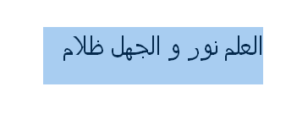
تنسيق الخط
التنسيق بعد الكتابة
يجب تحديد الجزء من النص المراد تغيير تنسيقه ثم القيام بالخطوات السابقة.
كيف يتم التحديد
التحديد يكون بالفأرة، حيث نضغط على الزر الأيسر في بداية الجزء و نحرك الفأرة مع ترك الزر مضغوط إلى غاية نهاية الجزء.

Slide 15
لاحظ كيف تمت كتابة الفقرة في الحالتين، ماذا تلاحظ؟
إن المعلم هو الأب الثاني للطالب، و هو المصدر الأول للمصادر التي تلقن الطالب العلم و الأخلاق و المعاملات و غيرها من الأمور المهمة في حياة الطالب.
إن المعلم هو الأب الثاني للطالب، و هو المصدر الأول للمصادر التي تلقن الطالب العلم و الأخلاق و المعاملات و غيرها من الأمور المهمة في حياة الطالب.
المسافة البادئة
المحاذاة: مضبوطة
تباعد الاسطر

Slide 16
تنسيق الفقرة
الفقرة بمفهوم Word
هي كل ما يكتب إلى غاية الضغط على المفتاح Entrée.
تنسيق الفقرة يعني تنظيمها من ناحية المحاذاة و تباعد الأسطر و المسافة البادئة.

Slide 17
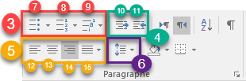
تنسيق الفقرة
3 : التعداد (القوائم ) | 4 : المسافة البادئة (Retrait)
5 : المحاذاة (Alignement) | 6 : تباعد الأسطر (Interligne)
7 : التعداد النقطي (Puces) | 8 : التعداد الرقمي (Numérotation)
9 : التعداد يمستويات (Liste à plusieurs niveaux)
10 : إنقاص في المسافة البادئة | 11 : زيادة في المسافة البادئة
12 : محاذاة لليسار | 13 : محاذاة وسطية
14 : محاذاة لليمين | 15 : محاذاة مضبوطة

Slide 18
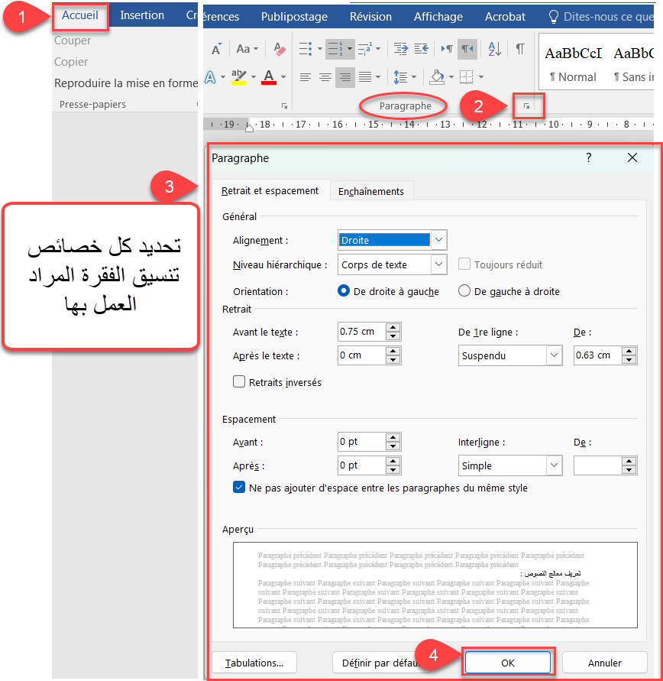
تنسيق الفقرة
التنسيق قبل الكتابة

Slide 19
تنسيق الفقرة
لاحظ كيف تمت كتابة فقرات ‘فوائد المشي’ في المرتين، أيهما أفضل
فوائد رياضة المشي:
علاج أمراض القلب الوعائية
علاج ارتفاع التوتر الشرياني
علاج البدانة و زيادة الوزن
علاج الآلام العضلية
فوائد رياضة المشي:
علاج أمراض القلب الوعائية
علاج ارتفاع التوتر الشرياني
علاج البدانة و زيادة الوزن
علاج الآلام العضلية

Slide 20
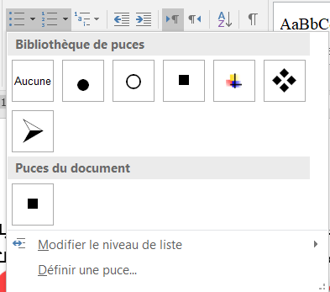
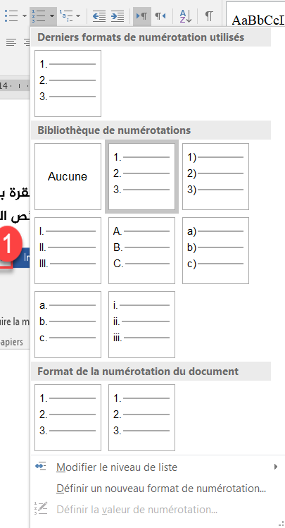
التعداد النقطي و التعداد الرقمي
التعداد النقطي
التعداد الرقمي

Slide 21
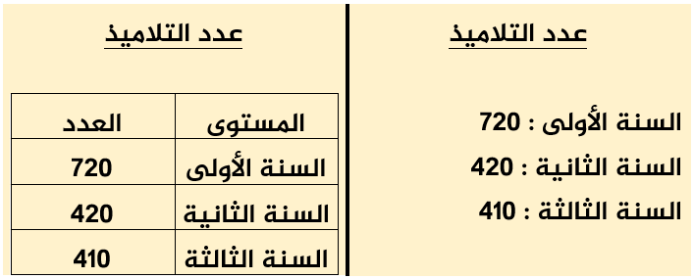
لاحظ كيف تمت كتابة ”عدد التلاميذ“ في الحالتين.أيهما أفضل و لماذا؟
تعتبر الجداول أفضل طريقة لتنظيم المعلومات.
حالة 2
حالة 1
أعمدة
أسطر
خلايا

Slide 22
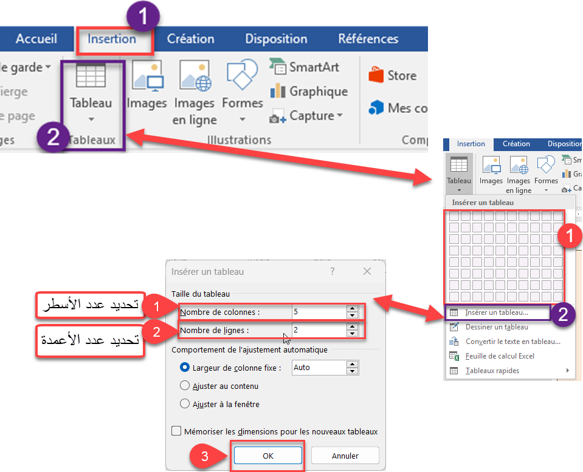
إدراج جدول

Slide 23
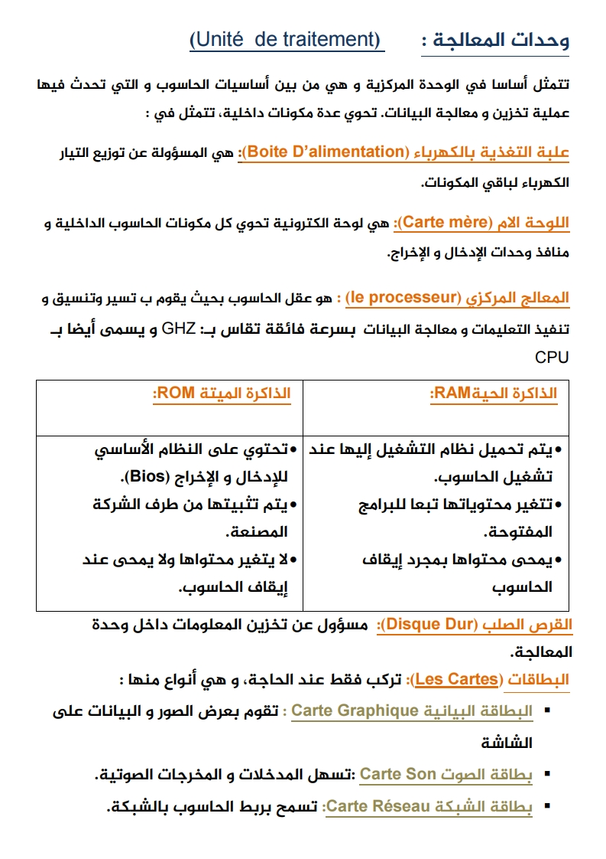
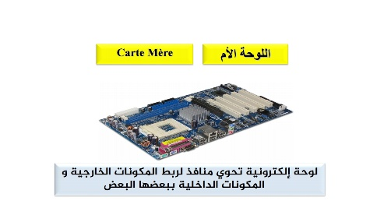
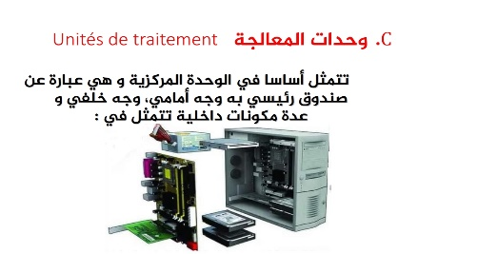
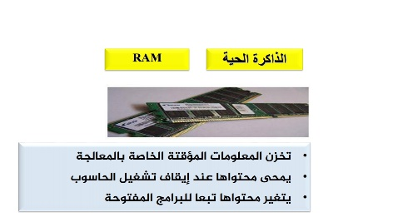
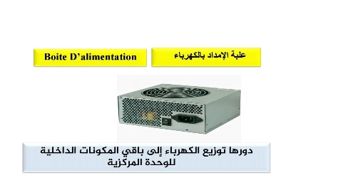
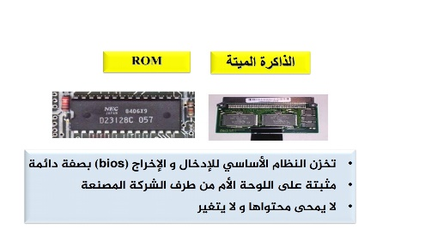
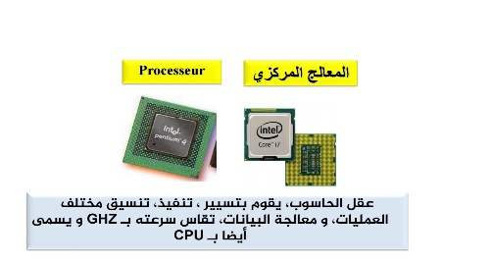
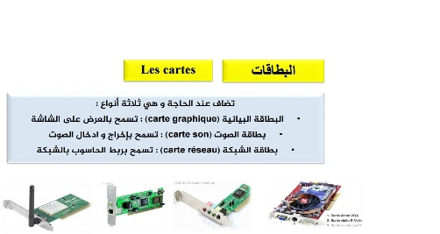
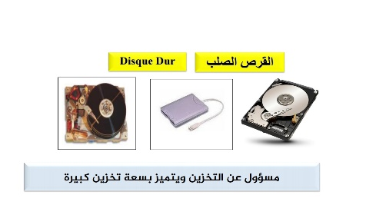
لاحظ الفرق بين النصين ؟
ماهي فائدة إدراج صور في مستندات بـ Word

Slide 24
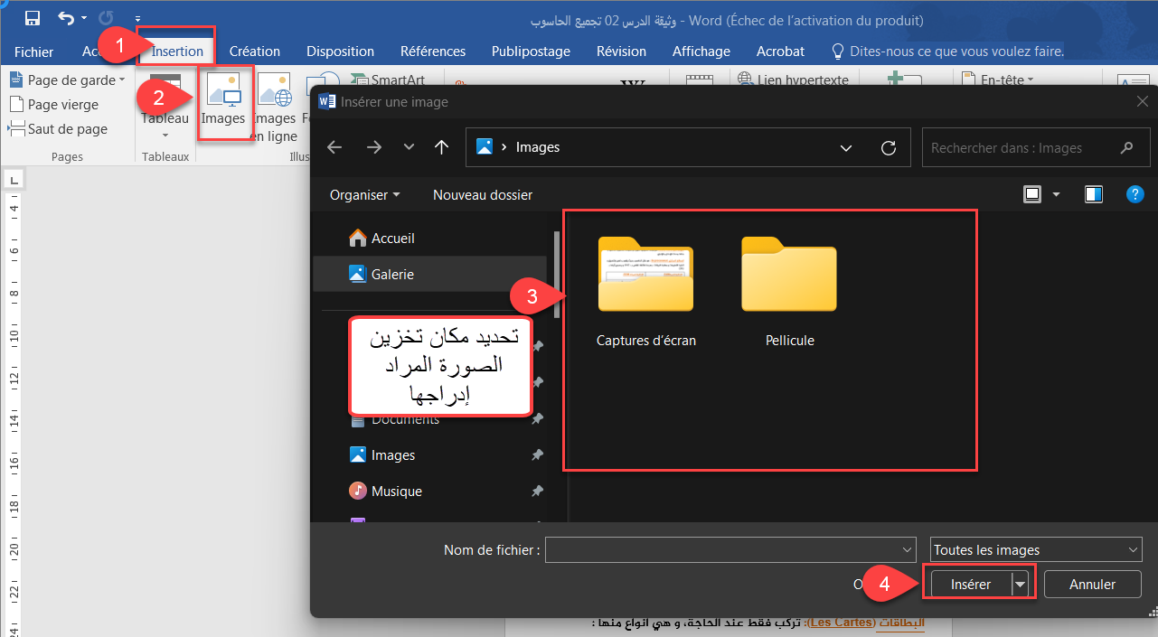
إدراج صورة

Slide 25
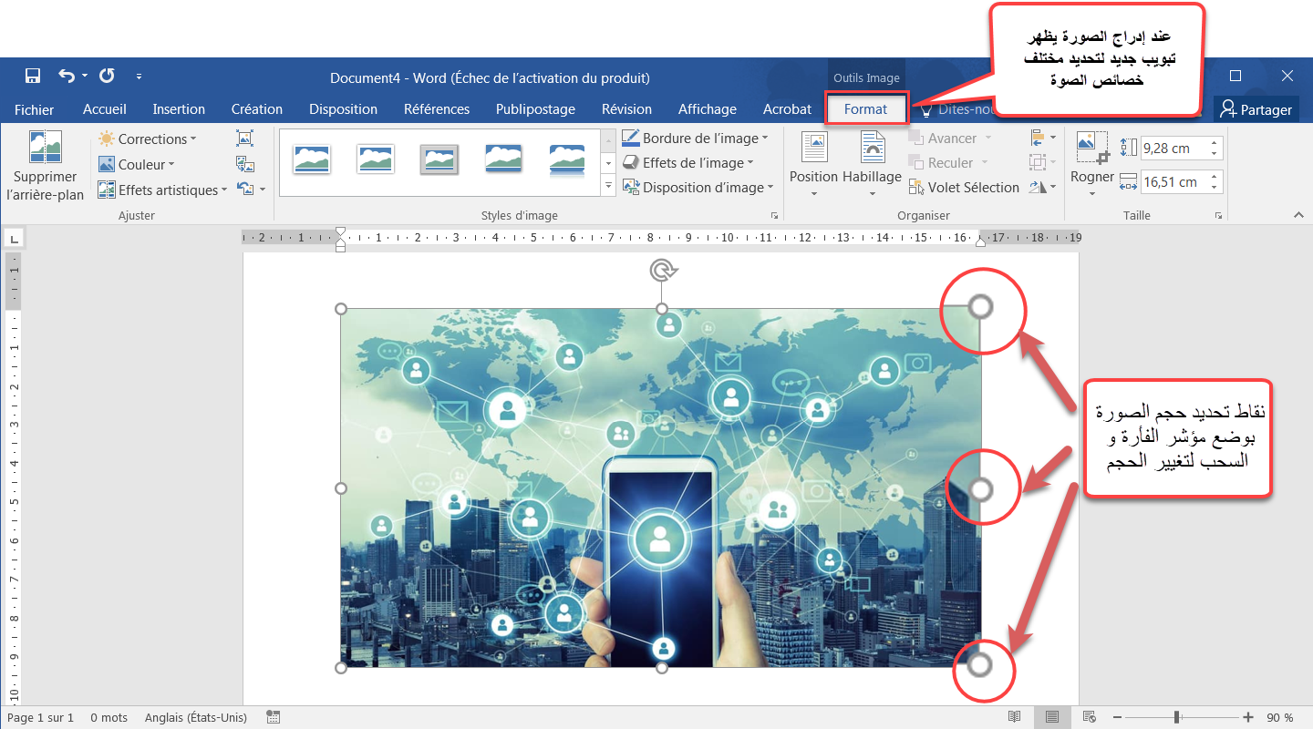
إدراج صورة

Slide 26
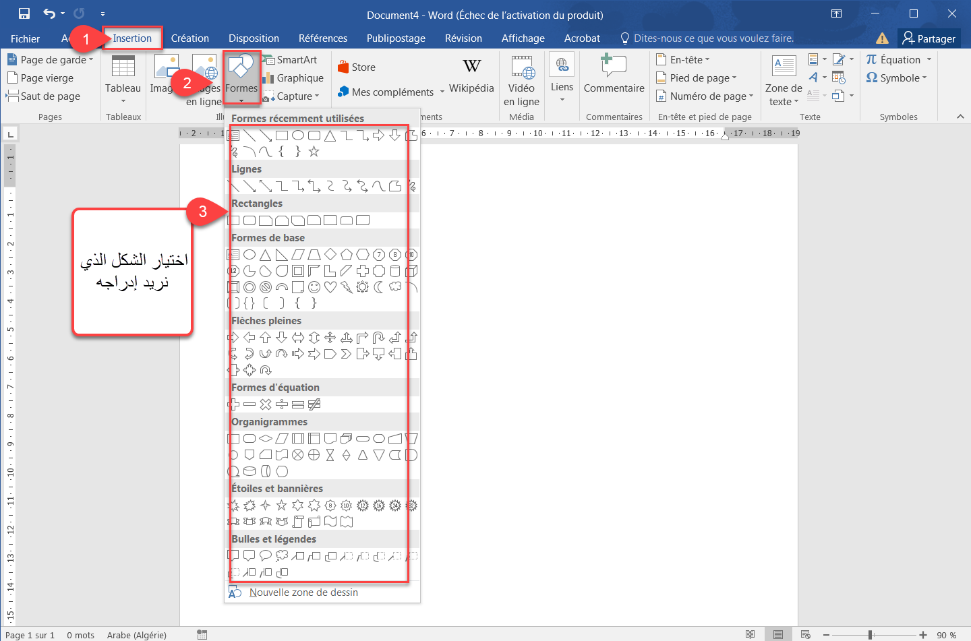
إدراج شكل هندسي

Slide 27
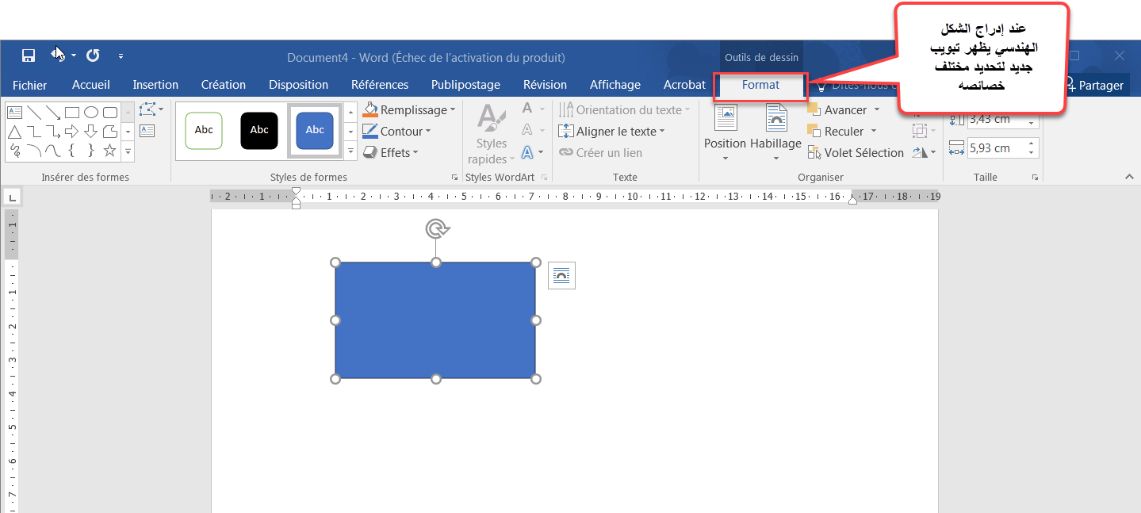
إدراج شكل هندسي

